Slide 1
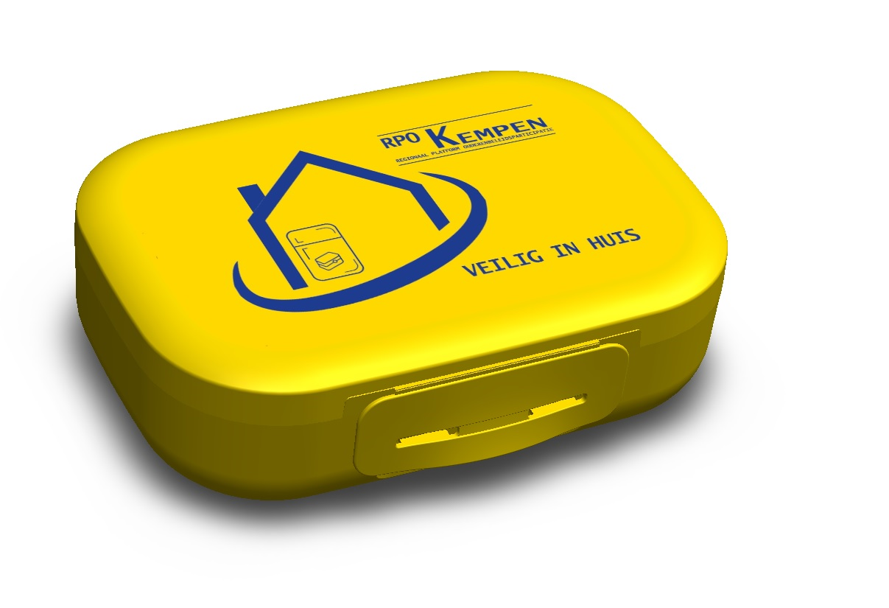
De gele doos kan je leven redden

Slide 2
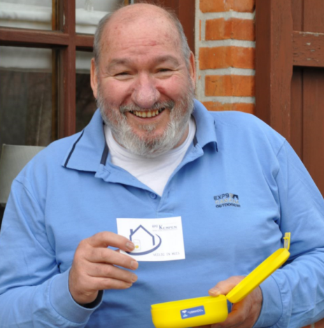
Wat is het?
In de gele doos stop je medische en andere gegevens over jezelf, die nuttig zijn voor diensten als brandweer, politie en medische hulpverleners in een noodsituatie.
Je bewaart ze in je koelkast omdat dit een gemakkelijke vindplaats is voor hulpdiensten.
Door de meegeleverde sticker te plakken op de binnenkant van je voordeur, weten hulpverleners dat er een gele doos in je koelkast zit. Zo vinden ze snel de nodige informatie om gepaste hulp te bieden.
Notes:
Het idee van een gele doos in de koelkast is ontstaan in Canada. Hulpdiensten verloren bij een interventie teveel tijd met het vragen en/of opzoeken van nodige informatie zoals een medicatielijst, medische achtergrond van de patiënt, contactgegevens van familie. Door die informatie te verzamelen en op een gemakkelijk te vinden plaats te leggen werden er levens gered. Ondertussen is de gele doos ook al in gebruik in Luxemburg, in Wallonië en in enkele Vlaamse gemeenten.

Slide 3
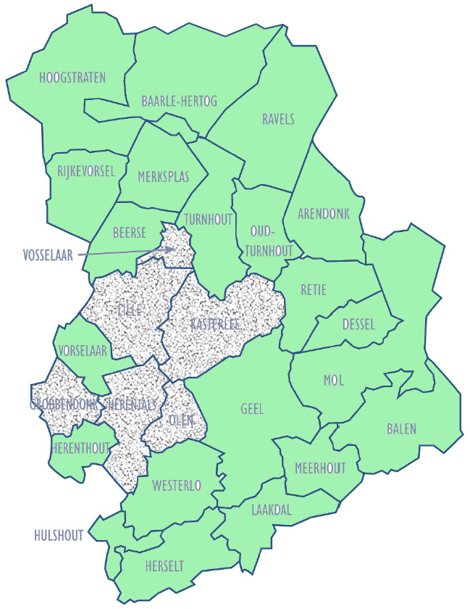

Aanpak in de Kempen
22 gemeenten en hun seniorenadviesraden
Notes:
Project van, voor en door senioren: idee is gekomen vanuit SAR Turnhout -> RPO Kempen gebracht: werkgroep gele doos – hulp gevraagd bij provincie en Welzijnszorg Kempen om er een regionaal verhaal van te maken
Provincie heeft het drukwerk gesponsord, de gouverneur is meter van het project en de provincie heeft er voor gezorgd dat de gele doos is opgenomen in het opleidingsprogramma van de hulpdiensten (campus Vesta)
Welzijnszorg Kempen heeft de communicatie naar de besturen, hulpdiensten en eerstelijnszones, pers mee in handen genomen, de inhoud (fiches) en het promotiemateriaal van de gele doos mee uitgewerkt en een groepsaankoop voor de gele dozen georganiseerd
Gemeenten hebben de gele dozen aangekocht (+/- 90 cent per doos + sticker), staan zelf in voor de verdeling van de gele dozen, de communicatie lokaal (naar burgers en eerstelijn) en kiezen zelf de doelgroep (meestal 65 plussers, sommige kiezen voor een hogere leeftijdsgrens, soms ook personen met een handicap/chronische ziekte)

Slide 4
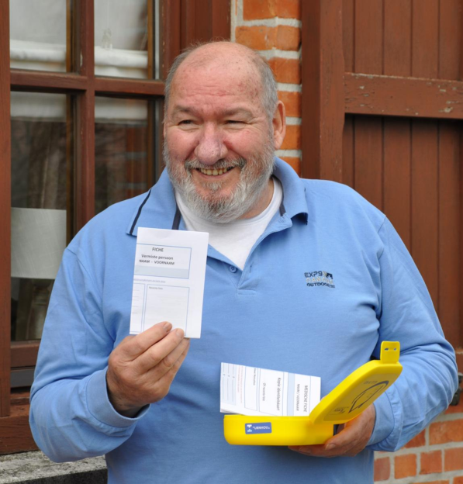
Wat hoort er in de gele doos?
Kopie van je identiteitskaart (waarop je duidelijk nog herkenbaar bent) of een recente foto
Medische fiche
Medicatieschema (kan je vragen aan je apotheker of huisarts)
Eventueel:
  Fiche vermiste persoon
  Documenten wilsverklaringen
  Levensreddende medicatie (die mag
  bewaard worden in de koelkast! )

Slide 5


Slide 6
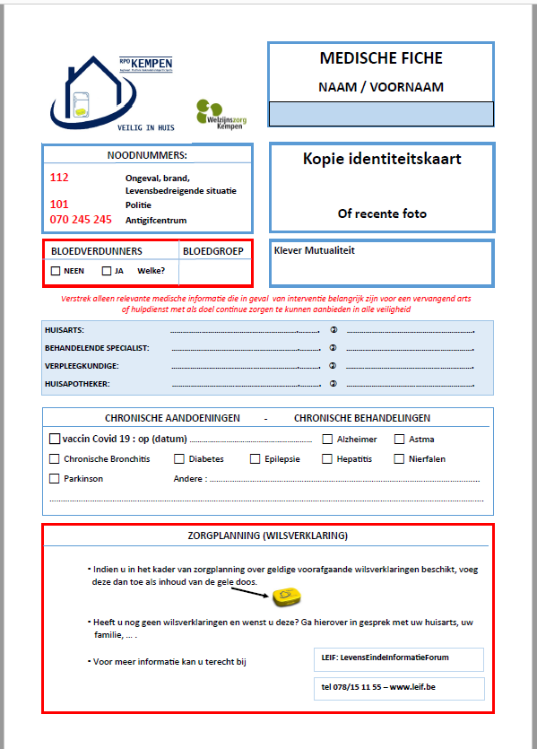

Slide 7
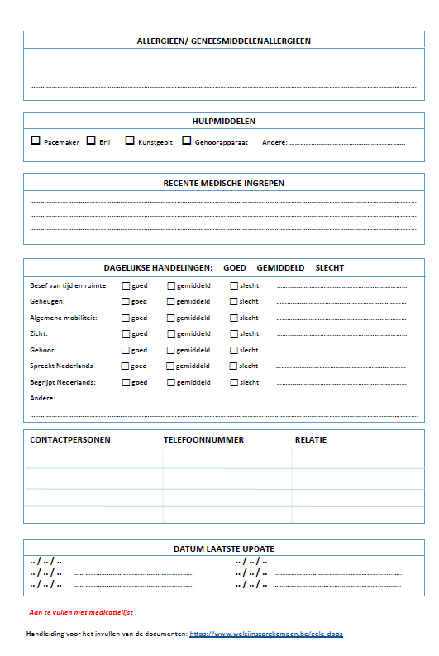

Slide 8
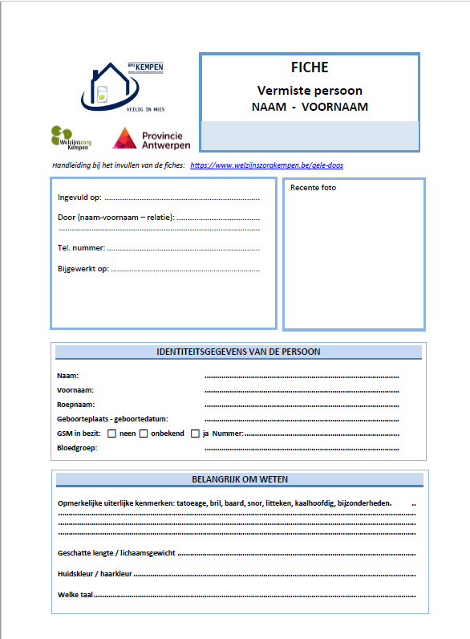

Slide 9
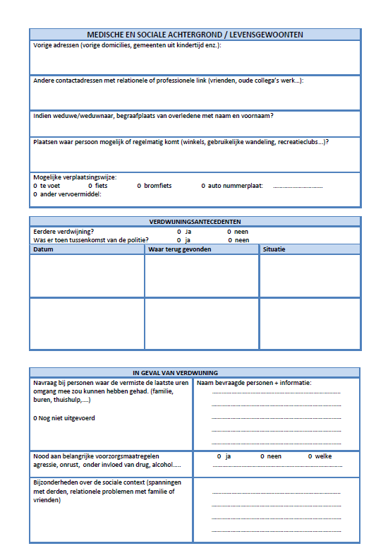

Slide 10
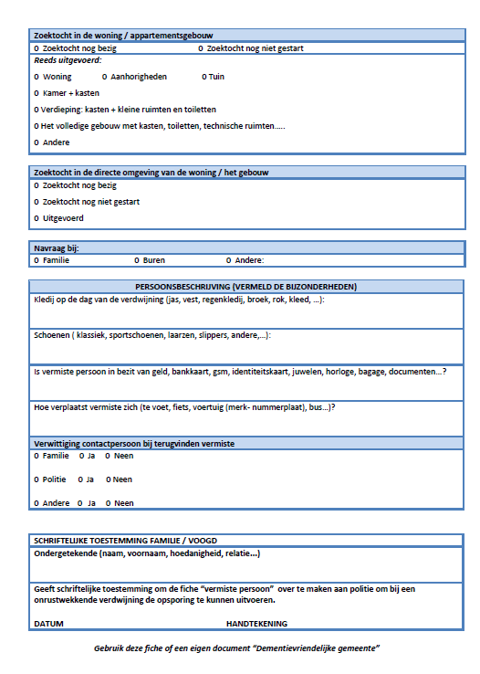

Slide 11
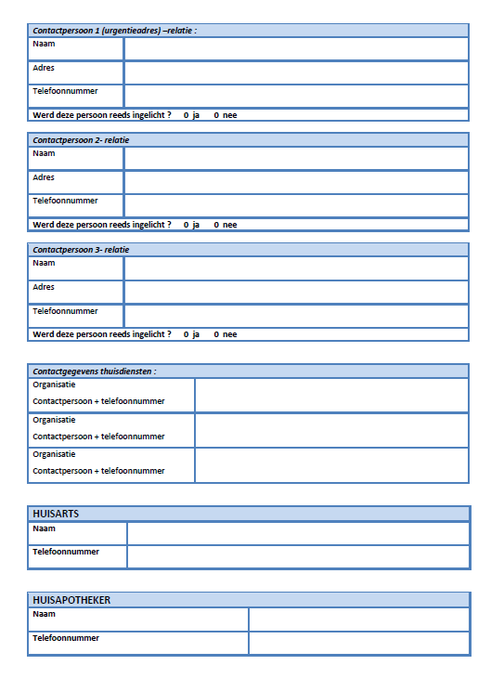

Slide 12
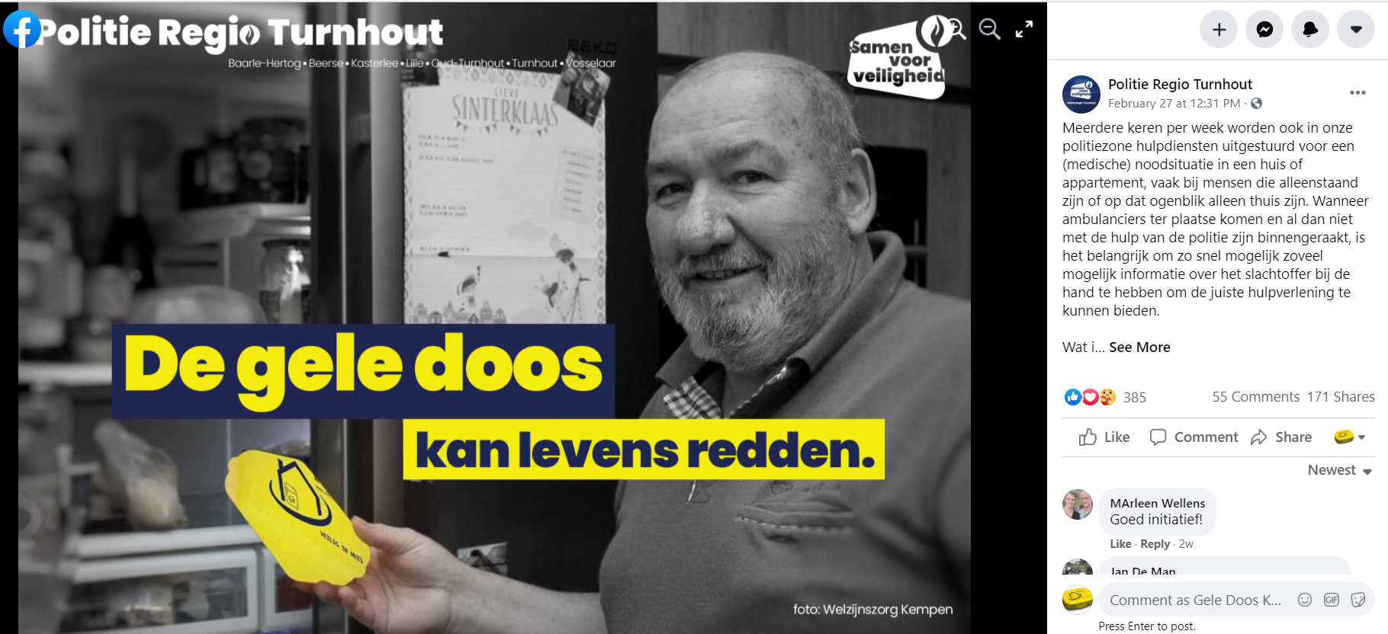
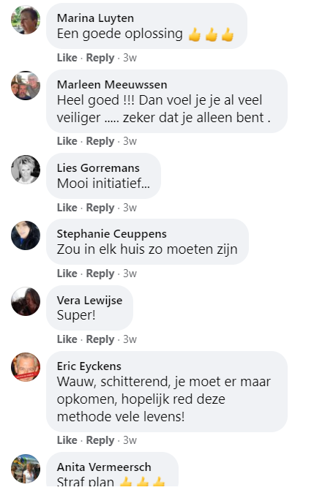
Reacties
Notes:
De eerstehulpdiensten zijn blij dat RPO Kempen dit initiatief neemt. Wanneer er zich een noodgeval voordoet, is de patiënt vaak niet in staat om de nodige (medische) gegevens door te geven. Ook de omgeving van de patiënt, overmand door emoties, is in veel gevallen geen hulp. De bestaande digitale platformen voor medische gegevensuitwisseling vangen dit probleem niet op. Ze zijn hier nog niet voldoende voor uitgebouwd.
Ook andere zorgverstrekkers, zoals de gezinszorg en thuisverpleging, geven aan dat de gele doos een hulp kan zijn bij een incident.
Reacties van burgers maar ook thuisverpleegkundigen (massaal op Facebook): héél positief, veel duimen en handgeklap, soms ook waarom wij niet (niet de doelgroep, gemeente die niet mee doet,…)?, ook wat grappenmakers ☺
Tijdens voorstelling eerstelijnszones enkele kanttekeningen: info moet correct én up to date zijn (verantwoordelijkheid van de “eigenaar” van de gele doos – we gaan elk jaar op dag van de senior oproepen om gele doos na te kijken), zal digitale gegevensuitwisseling de gele doos op termijn niet overbodig maken?, jammer dat de uitrol verschillend is (bv doelgroep) over de verschillende gemeenten, timing niet zo gelukkig (corona)

Slide 13
Meer info?
www.welzijnszorgkempen.be/gele-doos
Facebook-pagina: Gele doos Kempen
RPO Kempen: rosette.broeckx@skynet.be
Welzijnszorg Kempen: severine.appelmans@iok.be

